Slide 1
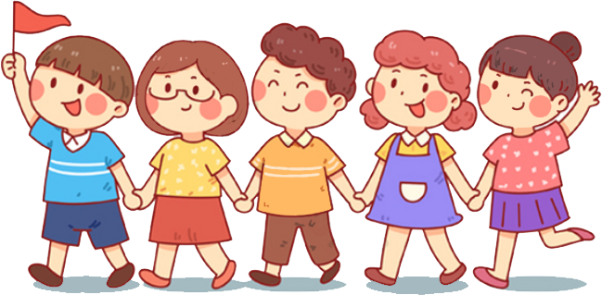

Slide 2
KHỞI ĐỘNG

Slide 3
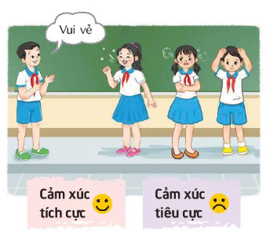
1
Chơi trò chơi Gọi tên cảm xúc
Luật chơi
Mỗi nhóm ghi những cảm xúc tích cực và cảm xúc tiêu cực mà các thành viên trong nhóm đã trải qua vào hai tấm bìa khác nhau.
Các thành viên trong nhóm lần lượt thể hiện những cảm xúc ấy qua nét mặt, cử chỉ, điệu bộ,…
Cả lớp quan sát và gọi tên cảm xúc đó.

Slide 4
KHÁM
PHÁ

Slide 5
2. Tìm hiểu về khả năng điều chỉnh cảm xúc của bản thân
Hãy chia sẻ những lần em mang cảm xúc tích cực/tiêu cực. Theo em, lợi ích hoặc tác hại của cảm xúc ấy đem lại cho bản thân là gì?
CHIA SẺ TRƯỚC LỚP

Slide 6
Thảo luận về những cách điều chỉnh cảm xúc tích cực, tiêu cực trong các tình huống đã nêu.
THẢO LUẬN NHÓM 4
Gợi ý
Chia sẻ người mình tin tưởng về cảm xúc tiêu cực của mình
Hít thở sâu
…

Slide 8
Con người có nhiều cảm xúc khác nhau. Có những cảm xúc tích cực mang lại cảm giác vui vẻ, sung sướng, tự hào, hạnh phúc,… ngược lại, có những cảm xúc tiêu cực gây ra cảm giác buồn rầu, tức giận, lo lắng, thấy vọng, chán nản,…

Slide 9
VẬN
DỤNG

Slide 10
Trò chuyện với người thân về những cách điều chỉnh cảm xúc.
Thực hiện việc điều chỉnh cảm xúc trong cuộc sống

Slide 11
TẠM
BIỆT
NHÉ!

